Slide 1
画像 クイン テット グループ
写真や動画を作成または編集する方法を学習
tpk66・TPK110・tpk115・tpk111

Slide 2
動画左右、上下に入っている黒帯を削除。 virtualDubの紹介
Wordでの画像グループ化の仕方

Slide 3
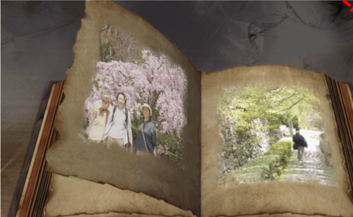
Ｆｕｎｎｙ photo to/
コラージュを楽しむ
Wordのスタイルの使い方説明

Slide 4
画像編集ソフト
GIMPインストール・各自自習したGIMPの成果発表・レイヤの使い方学習

Slide 5
動画編集ソフト
※Lightworks
インストール
・基礎学習
動画読み込み
動画書き出し
・操作復習
・音声編集
各自作品についての疑問点解決

Slide 6
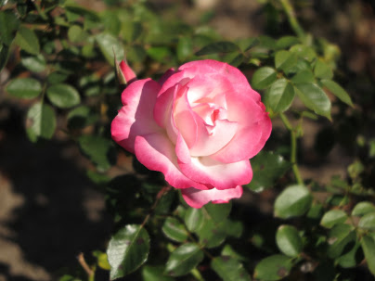
各自発表に向けての 作品作り

